Slide 1
Тёмный лабиринт
Проект по модулю pygame
Выполнен Пепельницыной Дарьей

Slide 2
Идея проекта
Я хотела создать лабиринт, который практически невозможно пройти за короткое время. Решила "закрыть" его темным полотном, так чтобы карта открывался по мере прохождения её игроком.

Slide 3
Какие задачи он решает
Я хотела узнать, достаточно ли у меня знаний для создания собственной игры на Python.
Поискав в интернете аналоги "закрытых" лабиринтов, я не нашла ничего подходящего и доступного
Хотела внести "изюминку" в игровой процесс и решила сделать лабиринт тёмным, изначально полностью не видимым для игрока.

Slide 4
Реализация
Для начала я нашла генератор лабиринтов с толстыми стенками - donjon.bin.sh. Найти подходящий генератор оказалось не так просто, и даже в нём был минус - в нём не было ни входов, ни выходов. В итоге я создала в этом генераторе 6 "закрытых" чёрно - белых карт примерно одинаковой сложности.
Далее в Paint 'е я добавила в каждый лабиринт по одному красному квадратику в левом верхнем углу - входу и сделала белую ячейку выхода из лабиринта в правом нижнем.
Карты готовы!

Slide 5
Реализация
Далее я нарисовала в Paint 'е спрайты всех элементов карты: стенки, пустое пространство, темнота и 2 вида бонусов.
Для создания спрайта главного героя я взяла за основу картинку из интернета и перерисовала её в Paint 'е в более мелком размере = 16 * 16 пикселей

Slide 6

Реализация

Slide 7
Реализация
Далее программа рандомным образом разбрасывает по карте по 10 хороших и плохих бонусов. Иногда даже так, что на пути к выходу герою не попадётся ни один из них.
ТЕМНОТА: изначально каждая ячейка карты, созданной из группы цветных спрайтов, перекрывается чёрными ячейками, кроме области вокруг начальной позиции героя. И дальше, с каждым шагом в ещё не открытые области, чёрные ячейки стираются.

Slide 8
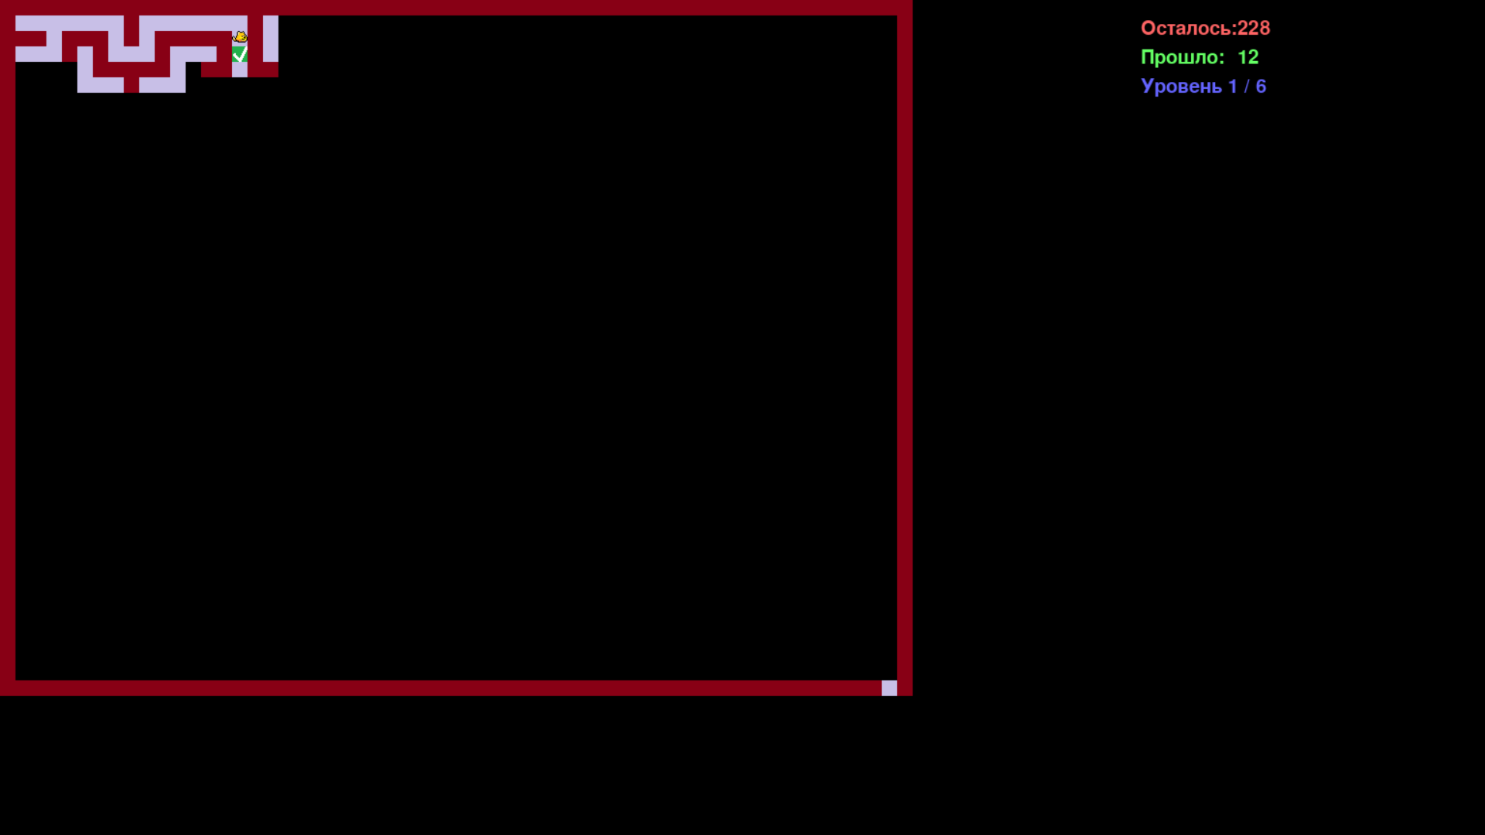

Slide 9
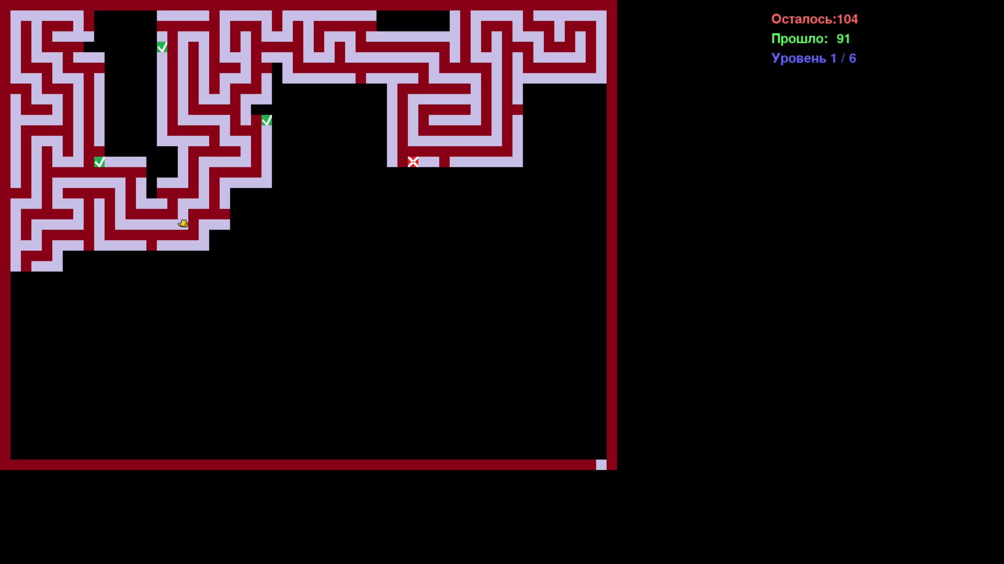

Slide 10
Возможная доработка и дальнейшее развитие
Можно добавить звуковые эффекты
Можно добавить в лабиринт двери, для открытия которых нужно найти специальные ключи на карте
Можно для интереса добавить порталы, которые перебрасывают героя, например, на другой конец поля.
Можно увеличить лабиринт и добавить камеру, следующую за героем. И здесь же добавить анимациии герою, так как он будет более большим и будет видно все его движения.

Slide 11
Выводы
Я поняла, что уже сейчас имею достаточно знаний для написания подобных игр на Python.
Я смогла создать свою игру с тёмными лабиринтами, аналогов которой я не смогла найти.
Я разобралась, как работают похожие общедоступные игры и поняла, какая работа стоит за цветой картинкой на экране игрока.
Я попробовала себя в роли разработчика игры - лабиринта.

Slide 12
Ссылки
Генератор лабиринтов - https://donjon.bin.sh/fantasy/dungeon/labyrinth.cgi
Картинка главного героя - https://yandex.ru/images/search?pos=2&img_url=http%3A%2F%2Fpiskel-resizer.appspot.com%2Fresize%3Fsize%3D200%26url%3Dhttp%253A%252F%252Fwww.piskelapp.com%252Fimg%252F58b2f5ab-6397-11e7-920e-fd1e860f2151.png&text=doge%20sprite&lr=213&rpt=simage&source=wiz

